Slide 1
ЕКОЛОГИЈА 4. ВЕЖБА ЖИВОТНА ФОРМА ЕКОЛОШКА НИША

Slide 2
ЖИВОТНА ФОРМА
Жива бића се одржавају у природи, у условима средине који се стално мењају, захваљујући прилагођености организама на та променљива дејства фактора спољашње средине.
Прилагођеност на животне услове је основна карактеристика живог света и она се историјски развила у току еволутивног развоја организама и даље се развија као резултат узајамних односа живих бића и средине.
Прилагођеност врсте се огледа у скупу адаптивних карактеристика коју имају сви припадници те врсте.
Скуп свих адаптивних карактеристика једне врсте усаглашених са конкретном средином у којој живи, чини животну форму те врсте.

Slide 3
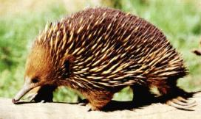
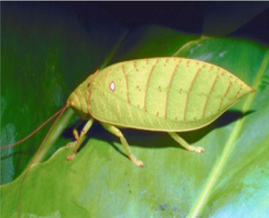
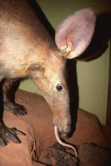
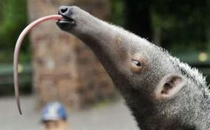
ЖИВОТНА ФОРМА
Животна форма у великој мери одређује статус једне врсте у оквиру екосистема.
Животна форма подразумева типове организације појединих биљних и животињских врста: морфолошке, анатомске, физиолошке и друге особине које им омогућавају опстанак у еколошким условима станишта која насељавају.
Исти тип исхране – мравима: лепљиви дуг језик и издужена њушка – три потпуно несродне врсте: ехидна, мравојед и аардварк

Slide 4
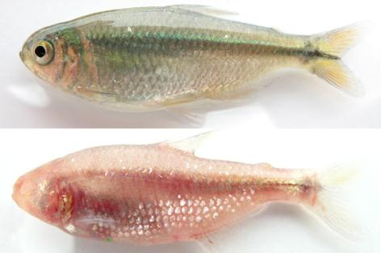
ЖИВОТНА ФОРМА
Свака животна форма организма представља способност да се на одређен начин прилагоде на дате услове средине у којој живе. Свака животна форма организама одсликава основне карактеристике станишта дате врсте што је изражено пре свега у спољашњем облику врсте а исто и у њиховој грађи, физиологији, начину размножавања, начину понашања, исхрани итд.
Пример еволуције на делу: врста која и данас живи у рекама пре пар хиљада година је однета са бујицом у негостољубиву средину подводних пећина. Рибица се прилагодила животу у тоталном мраку ојачавајући чула која детектују промене у притиску воде и присуство плена, а изгубила пигментацију и очи, које су бескорисне у мраку, а имају високу метаболичку цену.

Slide 5
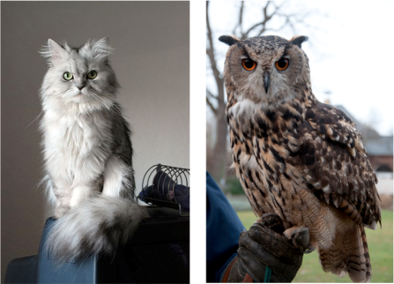
ЖИВОТНА ФОРМА
Животне форме се могу груписати на различите начине: на основу прилагођености организама према климатским условима, температури, у вези са локалним приликама станишта (водена - копнена-ваздушна средина, тип земљишта,..), у вези са начином исхране (биљоједи, грабљивице, мравоједи, ..), начином размножавања, добом активности (дневне, ноћне).
Мачка и сова –
иста животна форма према начину исхране – ноћне грабљивице; адаптације: одличан бинокуларни ноћни вид, слух детектује правац одакле долази звук (мачка – покретљиве уши, сова – асиметрични ушни отвори), оштре канџе за хватање плена;
различите животне форме према типу кретања: мачка хода, трчи, скаче; сова лети

Slide 6
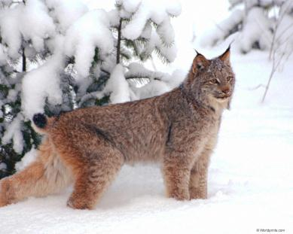
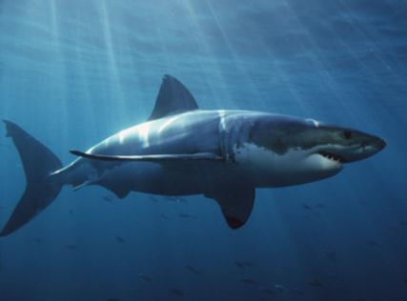
ЖИВОТНА ФОРМА
Једна иста врста истовремено припада већем броју животних форми, што је условљено различитим моментима који су утицали на њено прилагођавање, адаптацију.
На пример рис припада и животној форми топлокрвних организама (способност терморегулације) и животној форми грабљивица (оштри зуби, оштар њух и вид) и животној форми која води надземни начин живота.
Ајкула припада животној форми грабљивица (оштри зуби, оштар њух и вид), животној форми која живи у води (пераја, хидродинамичан облик, глатка кожа) и животној форми хладнокрвних организама (нема способност терморегулације)

Slide 7
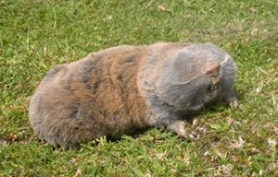
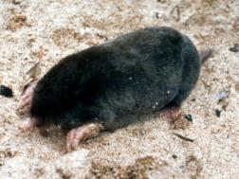
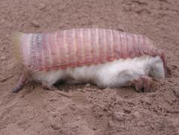
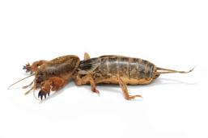
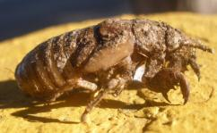
ЖИВОТНА ФОРМА
Као пример адаптивног типа обележеног посебним начином живота, може да послужи слепо куче. Живи у земљи, тело му је здепасто, цилиндричног облика, обрасло длаком, кратких ногу и без репа, чуло вида је закржљало, копа подземне ходнике. Слична животна форма је остварена и код низа других животињских група које живе у земљи - код бубоједа - кртице, оклопника, инсеката - ровца, ларве цикаде и гундеља.

Slide 8
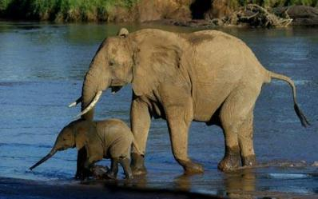
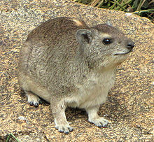
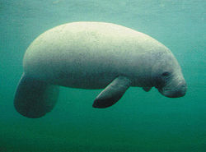
ЖИВОТНА ФОРМА
Животна форма је еколошка категорија и није везана за једну једину систематску категорију.
То значи да жива бића која припадају истој животној форми не морају бити сродна (претходни пример).
Са друге стране, сродна жива бића не морају припадати истој животној форми.
Слонови , хиракси и манатее (морске краве)

Slide 9
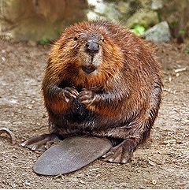
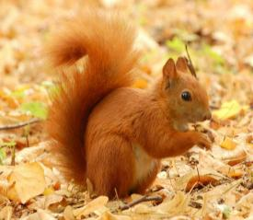
ЖИВОТНА ФОРМА
У живом свету постоји велики број различитих животних форми и оне су увек обележене посебним начином живота и везане за одређену комбинацију постојећих, присутних услова животне средине. Врло често се у оквиру исте систематске групе живих бића јављају сасвим различите животне форме
Пример- дабар, веверица, слепо куче су сисари, а истовремено представљају различите животне форме по начину живота- поред воде, у крошњи дрвета, у земљи.

Slide 10
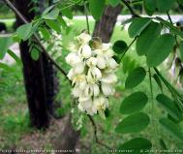
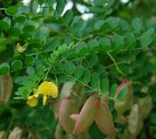
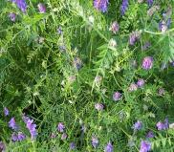
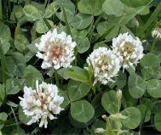
ЖИВОТНА ФОРМА
Различити спољашњи услови животне средине могу да доведу до стварања различитих животних форми код сродних врста.
Пример: неке лептирњаче су дрвеће (багрем, софора), неке жбунови (пуцалина, грохотуша), неке су повијуше (врсте рода грахорица), а неке припадају зељастим биљкама (детелина, луцерка).
Багрем
Пуцалина
Грахорица
Бела детелина

Slide 11
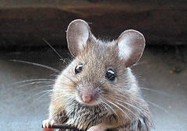
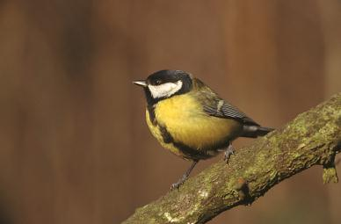
ЖИВОТНА ФОРМА
Од једне животне форме до друге, комбинација адаптивних карактеристика варира и две животињске врсте које су сличне у погледу режима исхране, могу се сасвим разликовати у својим прилагођеностима у односу на место становања или начине кретања (пример мачке и сове).
Пример: миш и велика сеница хране се зрневљем, али се разликују по типу кретања, размножавања, склоништа, ...

Slide 12
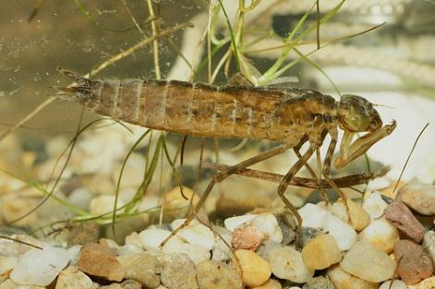
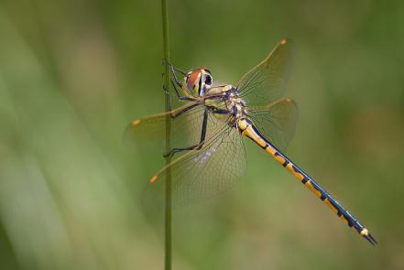
ЖИВОТНА ФОРМА
Постоје примери у живом свету да животна форма није иста на појединим ступњевима развића исте врсте, на пример - на ступњу ларве и на крилатом ступњу једног инсекта.
Вилин коњиц: ларва живи у води и грабљивица је (храна: водени инсекти, рибице, рачићи), а одрасла јединка је летећи инсект и грабљивица (комарци, пчеле, мрави,..)

Slide 13
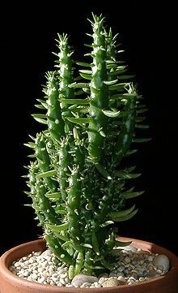
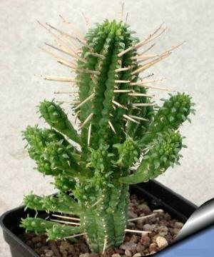
ЖИВОТНА ФОРМА
Слични спољашњи животни услови могу довести до стварања исте животне форме код различитих систематских категорија (кактусолике животне форме код кактуса и млечике или претходни пример кртица-слепо куче-ровац).
Кактус
Млечика

Slide 14
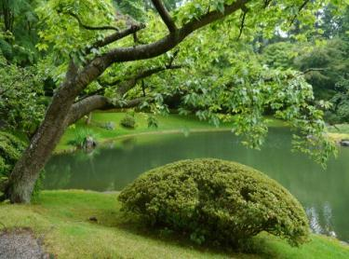
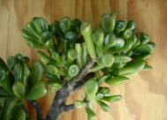
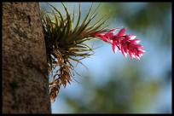
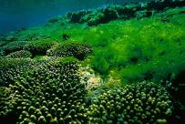
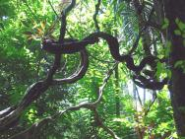
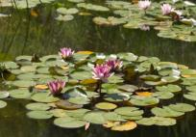
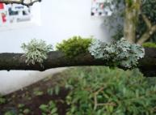
ЖИВОТНА ФОРМА
На основу спољашњег облика, грађе и начина живота могу се код биљака разликовати следеће животне форме:
Животне форме са дрвенастим стаблом (дрвеће, жбунови, жбунићи);
Животне форме прелазног типа, између дрвенастих и зељастих биљака (полужбунови, јастучасте биљке, сукулентне биљке, лијане);
Животне форме са зељастим стаблом (надземне биљке, биљке учвршћене на кори или листовима других биљака, епифитне биљке), водене биљке;
Животне форме маховине и нижих биљака.

Slide 15
ЕКОЛОШКА НИША
Од великог значаја за екологију је да утврди место и улогу коју једна врста има у сплету односа у животној заједници и екосистему и да ближе одреди функционалан положај неке врсте. Свака врста, да би опстала у животној заједници екосистема, максимално користи животне могућности које пружа животна средина, пре свега могућности исхране, заклона и размножавања.
Еколошка ниша представља место и положај коју једна врста има у мноштву сложених односа у животној заједници, односно њен функционални статус.
Еколошка ниша представља “посао” који једна врста обавља у екосистему

Slide 16
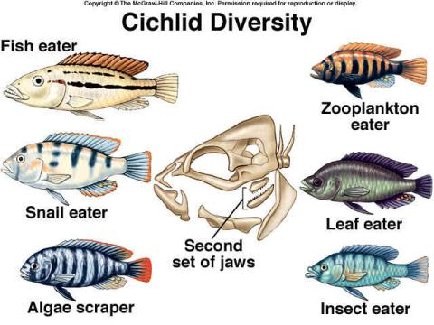
ЕКОЛОШКА НИША
Еколошка ниша се не односи само на простор који једна врста заузима, већ на све оно што та врста представља у екосистему.
Животна средина, захваљујући многобројним комбинацијама животних услова, биотичких и абиотичких фактора, у екосистему пружају обиље разноврсних животних могућности. Захваљујући томе свака врста избегава сукобе са другом врстом у искоришћавању пружених, животних могућности средине у којој живе.
Диверзитет циклида
Једе рибе
Једе зоопланктон
Једе пужеве
Једе лишће
Други пар вилица
Једе алге
Једе инсекте
У језеру Викторија (Африка) група риба је еволуирала у различитим правцима заузимајући различите еколошке нише у погледу исхране да би избегле конкуренцију

Slide 17
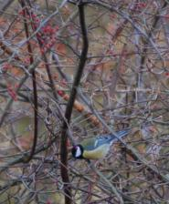
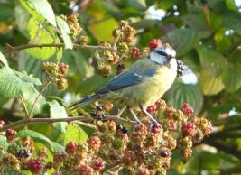
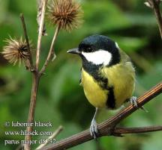
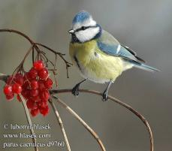
ЕКОЛОШКА НИША
На пример, плаветна сеница и велика сеница су врсте са врло сличним начином исхране. У потрази за храном претражују шибље и дрвеће. Обе сенице живе заједно и нису у конкурентским односима за храном. Обична сеница храну тражи у доњим деловима и унутрашњости крошње листопадног дрвећа. Плаветна сеница, ситније грађе, своју храну тражи на мањим гранчицама горњег и спољашњег дела дрвета. Обе сенице заузимају различите еколошке нише, односно, имају у екосистему различиту улогу.
Велика сеница
Плаветна сеница

Slide 18
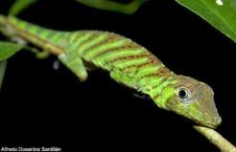
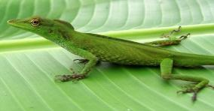
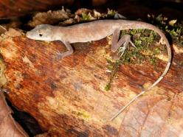
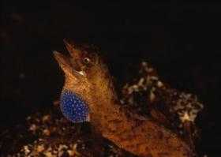
ЕКОЛОШКА НИША
Израз заузимања еколошке нише од стране неке врсте се односи на најразноврсније еколошке факторе, што подразумева, на пример, разлике у погледу врсте исхране, периода активности организама, коришћење различитих начина лова, различитих склоништа, време размножавања.
Пример: седам врста гуштера рода Anolis у тропској кишној шуми се хране истом храном – инсектима. Они избегавају конкуренцију тако што заузимају различите делове шуме: неки живе у стељи на тлу, неки у грању, неки на стаблима дрвета

Slide 19
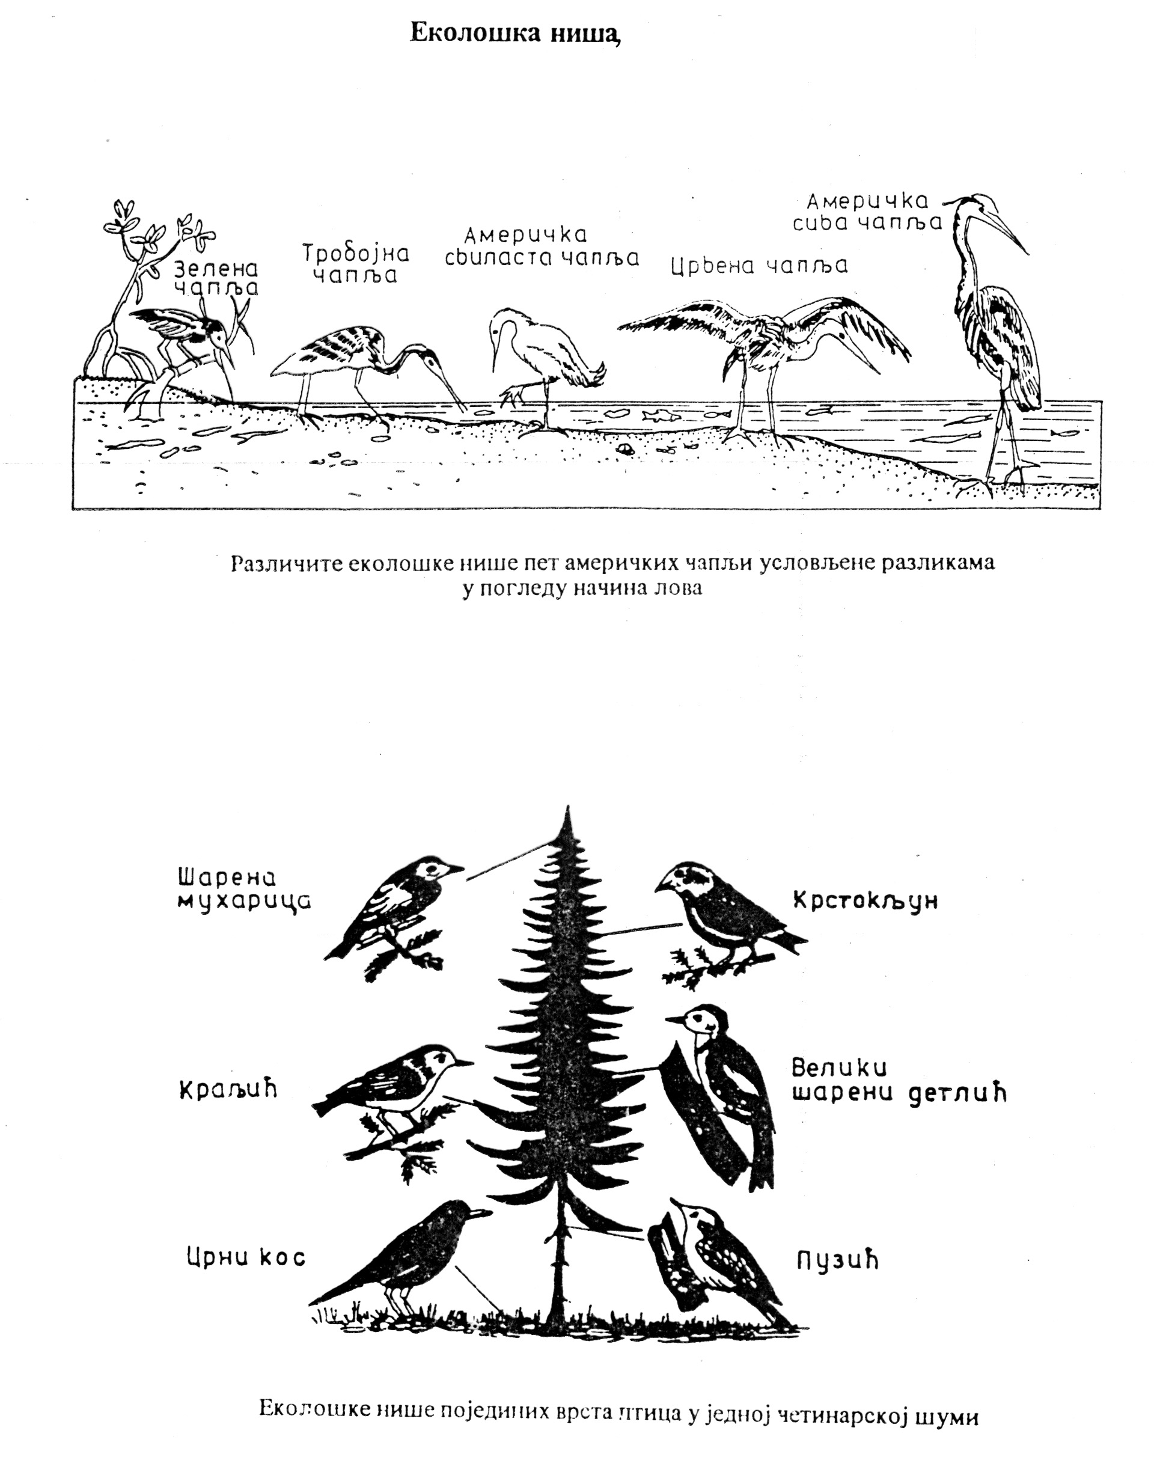
ЕКОЛОШКА НИША

Slide 20
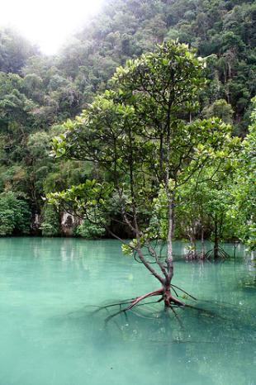
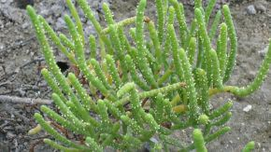
ЕКОЛОШКА НИША
Код биљних врста постоје разноврсне потребе у погледу еколошких фактора, као што су вода, температура и светлост, па заузимају бројне еколошке нише.
Пример: посебну еколошку нишу
заузимају биљке прилагођене
животу на сланој подлози -
халофите и могу поднети високу
концентрацију кухињске соли у
земљишту (преко 6%), док код
осталих биљних врста толеранција
на ову врсту соли је много мања
(свега 0,5 %), јер со онемогућава
узимање воде из тла и транспорт
кроз ткива.
Мангрова вегетација

Slide 21
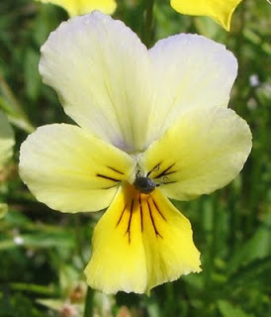
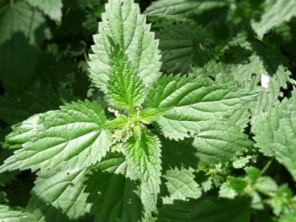
ЕКОЛОШКА НИША
Постоје биљне врсте прилагођене животу на земљишту са високом концентрацијом тешких метала, отровних за већину организама. Присуство ових биљака на површини земљишта указује на постојање одговарајућих руда у земљишту, те ове биљке могу служити као маркери или биоидикатори. На пример, једна врста љубичице расте на земљишту богатом цинк- карбонатом, коприва је индикатор повећане количине азота у земљишту и друго.

Slide 22
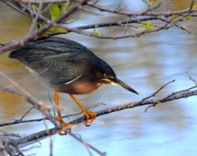
ЕКОЛОШКА НИША
На обали Флориде, хранећи се рибом, живи пет врста чапљи. Њихове еколошке нише се у погледу исхране разликују јер постоји разлика у начину лова. Зелена чапља долази до хране стојећи на истуреном корењу биљака, које живе на ушћу река у океан. Тробојна чапља хвата плен пошто га претходно заплаши својим ногама. Црвена чапља долази до плена након што узбурка воду и заплаши рибе. Стоји једно време непомично раширених крила, a заплашене рибе се склањају у сенку њених крила и постају лак плен. Снежна чапља тапка по плићаку жутим ногама и тако привлачи рибе, које активно лови. Америчка сива чапља, захваљујући дугим ногама, залази дубље у воду и непомично вреба плен.

Slide 23
ЕКОЛОШКА НИША
Еколошка ниша се не односи само на физички простор у коме живи неки организам, већ и на функционалну улогу коју организам има у животној заједници као и начин искоришћења еколошких фактора односно услова станишта (температуре, влажности, светлости, извора и доступности хране,...)
Не могу две врсте живих бића истовремено да заузимају исту еколошку нишу у истом станишту дуже време !!!
Једна врста ће у том случају потиснути другу
Америчка сива веверица је у Европи (донета 1948.) потиснула европску црвену веверицу јер успешније осваја исту еколошку нишу (исхрана, склониште) и донела је вирус од кога црвене веверице угибају, а сиве не.

Slide 24
ЕКОЛОШКА НИША
Пример Аустралије: на Аустралијском континенту група примитивних сисара торбара заузела је све еколошке нише које на другим континентима заузимају плацентални сисари – они су еколошки еквиваленти
КОНВЕРГЕНТНА ЕВОЛУЦИЈА
Ниша
Плацентални сисари
Аустралијски торбари
Ове животиње живе у сличним стаништима и имају сличне навике и начине исхране, само на различитим континентима.
Подземни живот
Торбарска кртица
Кртица
Мравојед
Лесеров мравојед
Нумбат мравојед
Миш
Торбарски миш
Миш
Кускус
Пењач
Конвергентна еволуција представља независан развој истих особина код несродних врста као одговор на исте услове средине.
Лемур
Планарни летач
Летећи фалангер
Летећа веверица
Мачка
Тасманијска тигар мачка
Оцелот
Вук
Тасманијски вук
Вук

